Slide 1
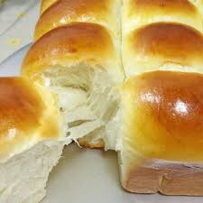
香港中文大學醫學院那打素護理學院
ABCD – 構建富善長者安居圖寶網 計劃
食得有「營」工作坊 ～只要識得揀～健康食品任你拎～
快Ｄ報名來拎晒返屋企啦！
日期：2018年4月11日 (星期三)
時間：下午12:45-1:45
地點：大埔富善邨社區會堂
內容：透過實物比併各種食物的標籤及營養價值，讓居民更精明地選擇健康食品。
對象：富善邨居民
人數：30人
講者：註冊護士黃姑娘
如何選擇？
腸仔包還是餐包？
報名及查詢：歐姑娘 (電話: 3943-8167)
本計劃由社區投資共享基金資助:
資助機構:
主辦機構:
社區投資共享基金（基金）於2002年由香港特別行政區政府成立，在社區推行多元化的社會資本發展計劃，推動市民及社會各界發揮凹凸互補精神，齊心建立跨界別協作平台及互助網絡，從而建立互信、社群互助網絡、合作精神、社區凝聚力等社會資本，讓個人、家庭及組織互相支援，讓社區能力得以提升。
「社區動起來 到處人情在」！
勞工及福利局 社區投資共享基金秘書處
網址: http://www.ciif.gov.hk
Facebook 網頁: www.facebook.com/ciif.hk

